Slide 1
Elektrodrošība
Prasības nosaka MK not. 359 “Darba aizsardzības prasības darba vietās”.
Prasības nosaka MK not. 526 “Darba aizsardzības prasības, lietojot darba aprīkojumu un strādājot augstumā.

Slide 2
Elektriskās strāvas iedarbība uz cilvēka organismu.
Bioloģiskā iedarbība – caur organismu plūstošā strāva izraisa elpošanas , sirdsdarbības vai nervu sistēmas traucējumus, kā arī muskuļu krampjus.
Termiskā iedarbība – rada cilvēka ķermeņa audu un dažādu orgānu apdegumus, kā arī audu un kaulu pārogļošanos.
Elektroķīmiskā iedarbība – izsauc asins un citu cilvēka organisma šķidrumu elektrolīzi, kā rezultātā izmainās šo šķidrumu fizikāli ķīmiskās īpašības

Slide 3
Elektrotraumu veidi.
Elektriskais trieciens ir strāvas kompleksa iedarbība uz cilvēka organismu – nervu centiem sirdi plaušām, kā rezultātā apstājās dzīvības procesi, bet vēl nav iestājušās neatgriezeniskas pārmaiņas organismā.
Lokālās elektrotraumas ir cilvēka audu vai orgānu vietējā traumēšana.

Slide 4
Elektriskās strāvas iedarbības bīstamības faktori.
Ārējās vides faktori.
Caur cilvēka ķermeni plūstošās strāvas stiprums.
Elektriskās strāvas iedarbības ilgums.
Cilvēka ķermeņa pretestība.
Elektriskās strāvas frekvence.
Elektriskās strāvas spriegums
Elektriskās strāvas ceļš cilvēka ķermenī.
Cilvēka fizioloģiskais un psiholoģiskais stāvoklis.

Slide 5
Ārējās vides faktori.
Gaisa temperatūra darba zonā virs 35°C.
Gaisa relatīvais mitrums virs 75%.
Ķīmiski aktīvu vielu tvaiki.
Putekļi, kas vada elektrisko strāvu.
Strāvu vadošas grīdas, ar zemi savienotās ēku metāla konstrukcijas.
Pazemināts atmosfēras spiediens.

Slide 6
Sajūtamības strāva.
Sajūtamības strāva ir mazākā sajūtamā strāvas iedarbība ,kas pārsniedz 30 sek.
Sajūtamības strāva maiņstrāvai 50 Hz ir 0,6 – 1,5 mA, līdzstrāvai 5 – 7 mA
Sajūtamības maiņstrāva izraisa vieglu roku muskuļu trīcēšanu bet līdzstrāva izsauc kontakta vietā niezēšanu un nelielu silšanu.

Slide 7
Satverošā strāva.
Satverošā strāva ir mazākais strāvas stiprums, kas rada muskuļu krampjus un sāpes, ja strāvas iedarbības ilgums ir no 1 – 30 sek.
Satverošās strāvas apakšējā robeža 50 Hz maiņstrāvai ir no 5 – 25 mA , līdzstrāvai no 50 – 80 mA.
Līdzstrāva nerada spēcīgus muskuļu krampjus, bet izsauc stipras muskuļu sāpes, un ir apgrūtināta elpošana.

Slide 8
Nāvējošā strāva.
Nāvējošā strāva ir mazākais strāvas stiprums, kas rada sirds fibrilāciju un elpošanas paralīzi, ja strāvas iedarbības ilgums ir no 0,5 – 3 sek.
Nāvējošās strāvas zemākā robeža 50 Hz maiņstrāvai ir 100 mA, līdzstrāvai 300 mA

Slide 9
Cilvēka kopējā elektriskā pretestība
Kontaktpretestība - Rk tiek pielīdzināta 0 Ω.
Cilvēka ķermeņa pretestība- Rc elektrodrošības aprēķinos tiek pieņemta 1000Ω.
Izvadpretestība - R izv. ir atkarīga no apavu vai grīdas seguma pretestības.

Slide 10
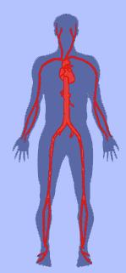
Strāvas ceļš caur ķermeni.
Strāva caur cilvēka ķermeni plūst par mazākās pretestības ceļu no tās vietas, kura saskārusies ar strāvu vadošām daļām, kas atrodas zem sprieguma, līdz saskarsmes vietai ar zemi, nulles vadu vai citu fāzi.
Visbīstamākie strāvas plūšanas ceļi ir roka – galva, roka – roka, roka – abas kājas.

Slide 11
Elektroietases
Slēgtās jeb iekšējās elektroietaises.
Ārējās jeb atklātās elektroietaises.
Elektrotelpas.
Ražošanas telpas.

Slide 12
Telpu iedalījums pēc elektrobīstamības pakāpes
Telpas bez paaugstinātas elektrobīstamības pakāpes.
Telpas ar paaugstinātu elektrobīstamības pakāpi.

Slide 13
Telpa bez paaugstinātas elektrobīstamības.
Sausas telpas ar relatīvo mitrumu līdz 60%
Gaisa temperatūra līdz 35°C
Nav strāvu vadošu grīdu.
Nav strāvu vadošu putekļu.
Darba procesā neizdalās ķīmiski aktīvas vielas.
Nav iespēja vienlaicīgi pieskarties elektrisko ierīču metāla korpusiem un zemējumam.

Slide 14
Telpu ar paaugstinātu elektrobīstamību raksturojums.
Relatīvais gaisa mitrums pārsniedz 75%
Gaisa temperatūra ilgstoši pārsniedz 35°C
Tehnoloģiskajā procesā izdalās strāvu vadoši putekļi.
Ir strāvu vadošas grīdas.
Ir iespēja vienlaicīgi pieskarties elektrisko ierīču metāla korpusiem ar zemi savienotām metāla konstrukcijām.

Slide 15
Sevišķi bīstamas telpas.
Relatīvais mitrums ir gandrīz 100%.
Ķīmiski aktīvās vielas, kas ārdoši iedarbojās uz elektroiekārtu izolāciju.
Vienlaikus pastāv divi vai vairāki faktori, kas nosaka telpas ar paaugstinātu elektrobīstamību.

Slide 16
Zemējums
Elektroiekārtu metālkonstrukciju saslēgšanu ar zemi sauc par aizsargzemēšanu.
Izšķir dabīgos un mākslīgos zemētājus.
Zemējuma pretestība:
2Ω ja elektroiekārtas spriegums ir 660/ 380V
4Ω ja elektroiekārtas spriegums ir 380/220V
8Ω ja elektroiekārtas spriegums ir 220/127V

Slide 17
Prasības elektroiekārtu zemējumam.
Telpās bez paaugstinātas elektrobīstamības ir jāiezemē elektroiekārtas kuras pieslēgtas 380 V maiņstrāvai un 400 V līdzstrāvai.
Telpas ar paaugstinātu elektrobīstamību un teritorijā ārpus telpām ir jāiezemē elektroiekārtas pieslēgtas 42 V un lielākai maiņstrāvai, vai sākot ar 110 V līdzstrāvai.

Slide 18
Soļa spriegums.
Divu punktu potenciālu starpību uz zemes virsmas, kas atrodas soļa attālumā strāvas noplūdes zonā , sauc par soļa spriegumu.
Soļa sprieguma bīstamība elektroiekārtās ar spriegumu līdz 1000V ir iespējama 5m rādiusā.
Pie spieguma no 6kV līdz 330kV bīstamība iespējama no 8 līdz 20 m rādiusā.

Slide 19
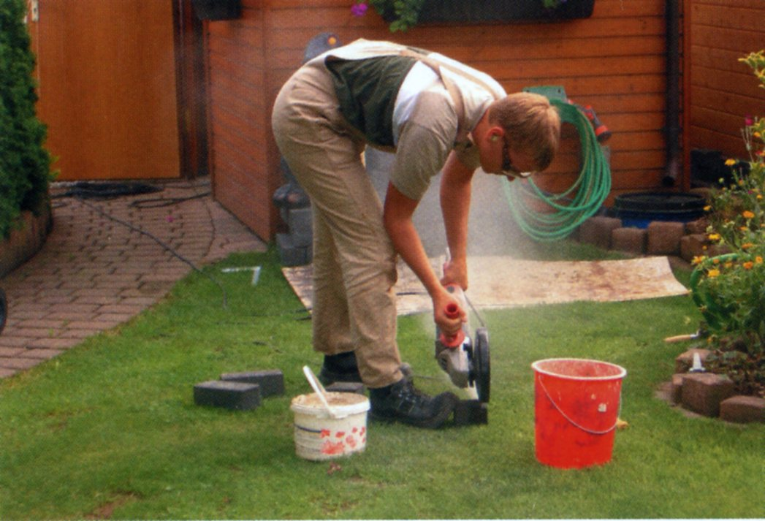
Sevišķi bīstami: elektrība un mitrums!!!

Slide 20
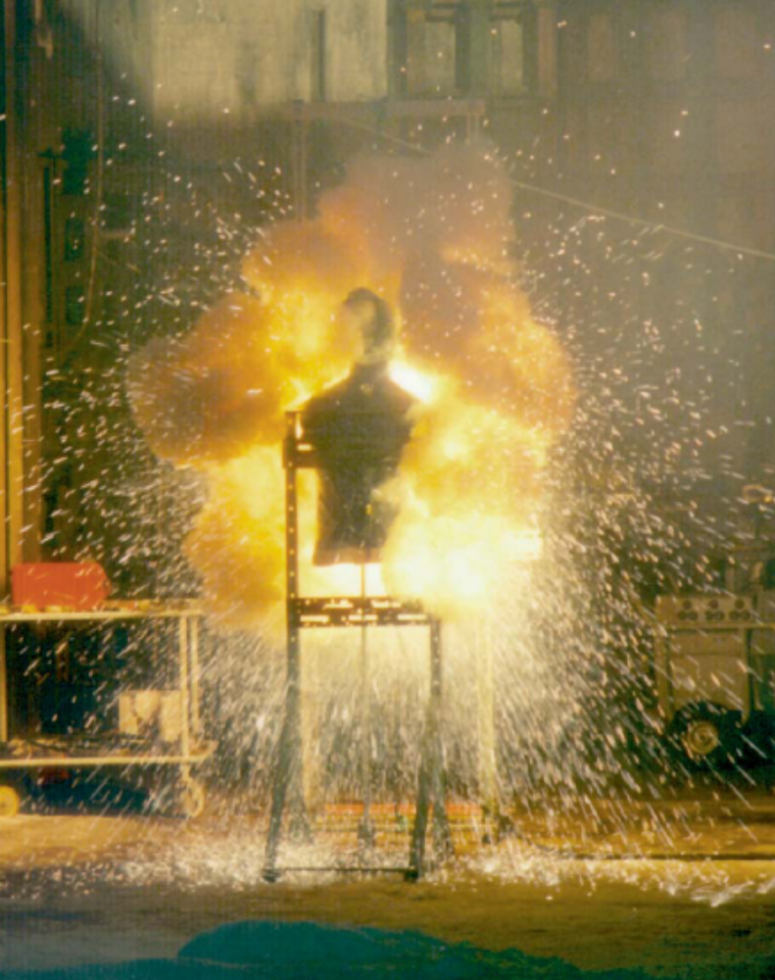
Elektriskā loka iedarbība.
Loks noslēdzās par ķermeņa virsmu.
Augsta temperatūra, šķidrs metāls, toksiski tvaiki.

Slide 21
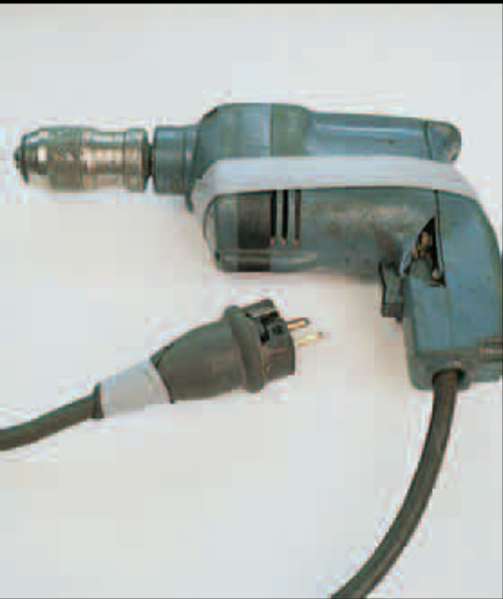

Ja rokas elektroinstruments bojāts
Bojātus rīkus vai iekārtas...
Nedrīkst turpināt izmantot,
Neļaut izmantot citām personām
Skaidri norādīt uz pastāvošām
briesmām
Informēt par bojāto iekārtu darbu vadītāju
x

Slide 22
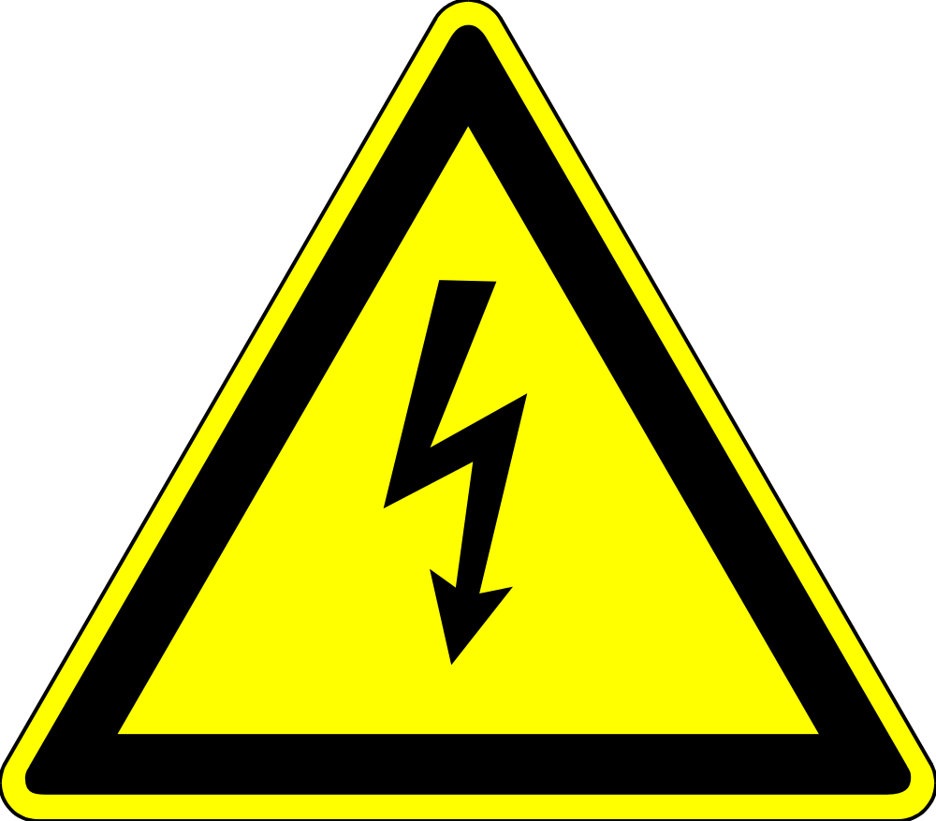
Apzīmējums
Uzņēmuma un iebūvju elektrisko
telpu apzīmējums
Ar brīdinājuma zīmi :
Brīdina par bīstamu
elektrisko spriegumu

Slide 23
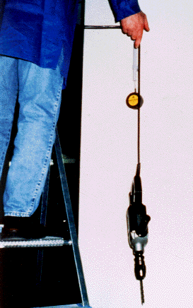
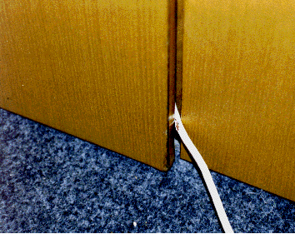
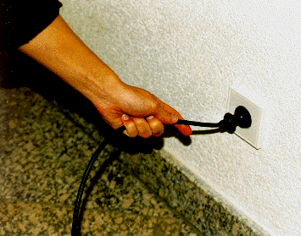
x
Drošības pasākumi.
x
Ierīces nekarināt un necelt aiz vadiem.
Sevišķi vadus un kontaktierīces pasargāt no rupjas apiešanās.
Nebraukt pāri zemē gulošiem vadiem.
Vadus vai kabeļus nekad nesaspiest vai neaizlauzt.
Aiz kabeļa nevilkt un nestiept.
x

Slide 24
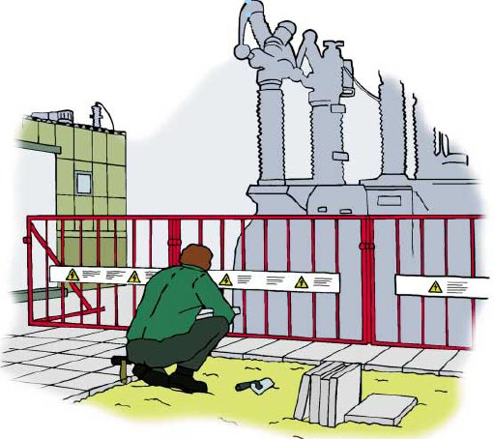
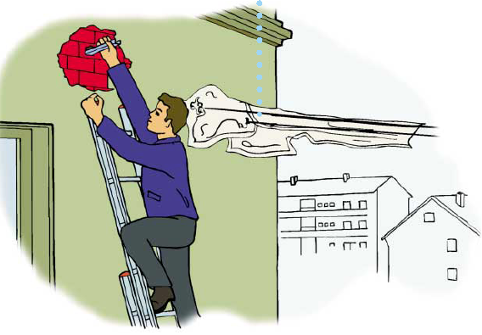
Aizsardzības paņēmieni- nodalīšana
Blakus zem sprieguma esošās
daļas nosegt vai nodalīt
Sevišķi ar elektrību nesaistītos darbos

Slide 25
Statiskās elektrības iedarbība uz cilvēka organismu.
Statiskā elektrība nevēlami iedarbojas uz cilvēka organismu.
Statiskās elektrības fizioloģisko iedarbību uz cilvēka organismu nosaka potenciāls un izlādes enerģijas lielums.
Notiek statiskās elektrības fizioloģiskā un psiholoģiskā iedarbība.

Slide 26
Statiskās elektrības iedarbības bīstamība.
Statiskās elektrības iedarbības sekas | Statiskās elektrības potenciāls uz ķermeņa V | Statiskās elektrības izlādes enerģija caur cilvēku mJ
Nejūt | Līdz 2500 | -
Sāk just | 2500-5000 | Lielāka par 1mJ
Jūtams viegls dūriens | 5000-7000 | 5 - 8
Viegli krampji | 12000-25000 | 30-100

Slide 27
Elektroaizsardzības līdzekļi.
Norobežojošie aizsardzības līdzekļi, kas novērš vai aizkavē nejaušu pieskaršanos strāvu nesošām daļām.
Izolējošie aizsardzības līdzekļi, kas pasargā no tiešās pieskaršanās iekārtai kura atrodas zem sprieguma.
Nodrošinošie aizsardzības līdzekļi, kas pasargā no elektriskā loka un tā degšanas produktiem, kā arī no krišanas no augstuma

Slide 28
Aizsardzība no statiskās elektrības.
Elektroiekārtu, tehnoloģisko kompleksu un telpu metāla konstrukciju sazemēšana.
Apstrādājamo vielu elektriskās pretestības samazināšana.
Elektrisko lādiņu izveidošanās intensitātes pazemināšana.
Statiskās elektrības lādiņu aizvadīšana no cilvēka ķermeņa.

